Slide 1
KHAI THÁC DỮ LIỆU VÀ KHAI PHÁ TRI THỨC
Giảng viên: lê cung tưởng
Sinh viên: trần tuấn huy – 51703103
Nguyễn anh châu - 51703051

Slide 2
1 giới thiệu về sentiment analysis
Phân tích cảm xúc là một loại nghiên cứu văn bản hay còn gọi là khai thác. Nó áp dụng kết hợp thống kê, xử lý ngôn ngữ tự nhiên (NLP) và học máy để xác định và trích xuất thông tin chủ quan từ các tệp văn bản, chẳng hạn như cảm xúc, suy nghĩ, nhận định hoặc đánh giá của người đánh giá về một chủ đề, sự kiện hoặc một công ty cụ thể và các hoạt động của nó như đã đề cập ở trên.
Loại phân tích này còn được gọi là khai thác ý kiến (tập trung vào việc trích xuất) hoặc đánh giá tình cảm. Một số chuyên gia cũng sử dụng thuật ngữ phân loại và trích xuất tình cảm. Bất kể tên gọi nào, mục tiêu của phân tích tình cảm đều giống nhau: biết ý kiến của người dùng hoặc khán giả về đối tượng mục tiêu bằng cách phân tích một lượng lớn văn bản từ nhiều nguồn khác nhau.

Slide 3
1.1 phân tích toàn bộ bài đăng/ bài đánh giá hoặc câu
Loại phân tích này được thực hiện ở cấp độ tài liệu và câu. Trên thực tế, hầu hết các chuyên gia sử dụng nó để phân tích các câu hơn là toàn bộ tài liệu. SA chi tiết thô đòi hỏi hai nhiệm vụ nhất quán: phân loại chủ quan và phát hiện và phân loại theo cảm tính.
Subjectivity classification
Sentiment detection and classification

Slide 4
Đôi khi mọi người chia sẻ quan điểm của họ mà không có cảm xúc.
Ví dụ, tác giả của câu tôi nghĩ mọi người đều xứng đáng có cơ hội thứ hai bày tỏ ý kiến chủ quan của mình. Tuy nhiên, thật khó để hiểu chính xác cảm nhận của người viết về mọi người. Vì vậy, câu không thể hiện tình cảm và trung lập. Những câu trung lập - những câu thiếu tình cảm - thuộc loại độc lập không nên được coi là câu xen kẽ.

Slide 5
1.2 Phân tích từng câu từng phần
Một câu được chia thành các cụm từ hoặc mệnh đề, và mỗi phần được phân tích theo mối liên hệ với những phần khác. Nói một cách đơn giản, chúng ta có thể xác định ai nói về một sản phẩm và chính xác thì một người nói về điều gì trong phản hồi của họ. Ngoài ra, nó giúp hiểu lý do tại sao một nhà văn đánh giá nó theo một cách nhất định.
Ví dụ, phân tích chi tiết rất hữu ích để xử lý các biểu thức so sánh (ví dụ: Samsung tốt hơn iPhone) hoặc các bài đăng ngắn trên mạng xã hội.

Slide 6
Nó không chỉ cho phép chúng ta hiểu cách mọi người đánh giá sản phẩm hoặc dịch vụ của mình mà còn xác định tính năng hoặc khía cạnh mà họ thảo luận: Bàn di chuột trên máy tính xách tay của tôi đã ngừng hoạt động sau 4 tháng sử dụng. Bằng cách này, chúng ta biết chính xác những gì phải được cải thiện hoặc xem xét lại.
Khả năng xác định cường độ tình cảm là một lợi thế khác của phân tích chi tiết. Ngoài ba điểm tình cảm (tiêu cực, trung tính và tích cực), chúng ta có thể sử dụng các danh mục rất tích cực và rất tiêu cực.

Slide 7
Sentiment analysis là một chủ đề thách thức trong Machine Learning.
Người nói thể hiện cảm nhận của mình thông qua ngôn ngữ tự nhiên có bản chất nhập nhằng, mơ hồ đã gây không ít khó khăn để làm cho máy tính có thể hiểu được.
Chưa kể, họ sử dụng các cách chơi chữ, ẩn ý hay các kí hiệu thể hiện cảm xúc như: :), :(, =)))
Vì vậy ở bài tập lớn này, chúng em sẽ tìm hiểu và hiện thực hóa kỹ thuật này.

Slide 8
2 giải quyết yêu cầu bài toán 2.1 yêu cầu bài toán
Phần 1 : Chọn 3 video bất kì trên Youtube sau đó crawl 100 bình luận của người xem từ mỗi video và gán nhãn cho chúng theo 7 nhãn :
Disgust (chán ghét)
Enjoyment(thích thú)
Anger (giận dữ),
Surprise (ngạc nhiên)
Sadness (buồn bã)
Fear (sợ hãi)
Other (khác).

Slide 9
Phần 2 : Xử dụng một tập dữ liệu tiếng Việt cho trước training và validation set để training cho model. Có thể dùng bất kì kỹ thuật nào và model nào.
Báo cáo kết quả dự đoán của model ( Accuracy, F1-score...) cho test set được cho trước.
Phần 3 : Áp dụng model ở phần 2 lên 3 dataset ở phần 1 và sau đó báo cáo kết quả dự đoán của model model ( Accuracy, F1-score...) cho cả 3 datasets.

Slide 10
2.2 giải quyết bài toán 2.2.1 Crawl bình luận từ video youtube
Tìm hiểu về Youtube API :
Với API YouTube, các nhà phát triển có thể thêm một loạt các chức năng và tính năng của YouTube có thể tạo ra giá trị to lớn.
Mặc dù quản lý và xử lý dữ liệu là một trong những khía cạnh quan trọng của quản lý kinh doanh, nhưng sự gia tăng theo cấp số nhân của dữ liệu đã khiến cho việc quản lý thông tin bằng các hệ thống CNTT truyền thống trở nên vô cùng khó khăn. Đây là lúc API có ích.

Slide 11
Nó giúp phá vỡ các rào cản giữa các hệ thống và đơn giản hóa các quy trình bằng cách nâng cao hiệu quả.
Hiện tại, API dữ liệu của YouTube có thể được sử dụng cho nhiều mục đích khác nhau bao gồm tìm kiếm nội dung, kiểm tra các yêu cầu được phép và trái phép, cũng như các tác vụ đơn giản khác như quản lý danh sách phát của bạn, tải video lên và cập nhật cài đặt kênh.
Mặc dù YouTube cung cấp dịch vụ này, nhưng nó không làm điều đó mà không có sự kiểm soát. Nó cung cấp cho mọi người dùng một khóa truy cập duy nhất được gọi là Khóa API để giúp họ kết nối với giao diện của trang web.

Slide 12
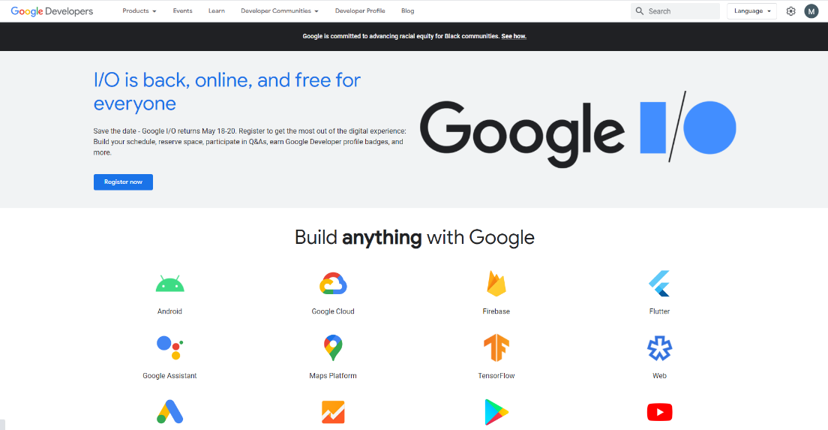
API KEY
Để thực hiện được phần 1 của bài toán , chúng ta sẽ cần API key để có thể sử dụng API của youtube để crawl bình luận của người xem :
1 . Bước đầu tiên là đăng nhập hoặc tạo tài khoản trên https://developers.google.com/ .

Slide 13
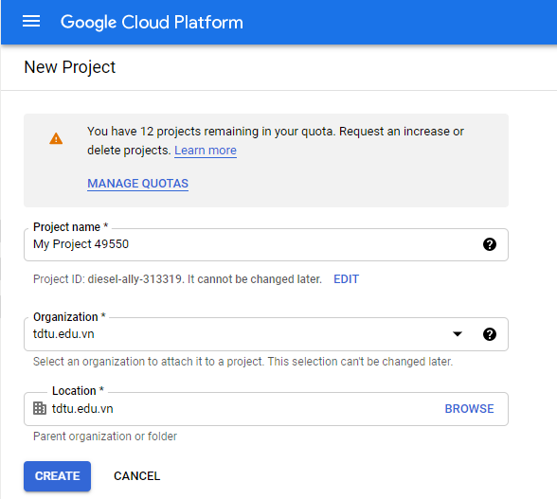
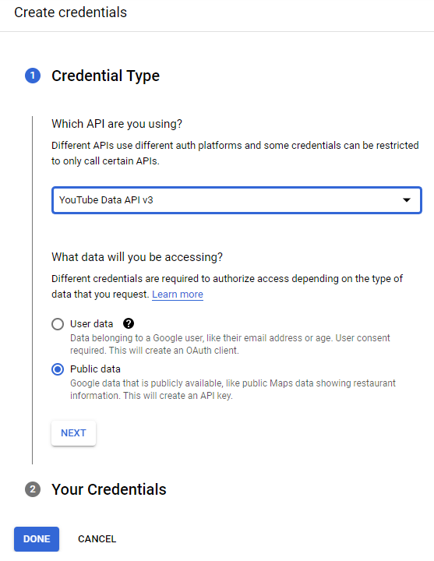
2 Truy cập vào trang https://console.developers.google.com/ và tạo một project mới
3 Sau khi hoàn tất việc tạo project mới. Tìm kiếm từ khóa YouTube Data API v3 trên thanh tìm kiếm và chọn enable.
4 Chọn tab Credentials và chọn Youtube Data API v3 và check vào ô public data, sau đó chọn Done.

Slide 14
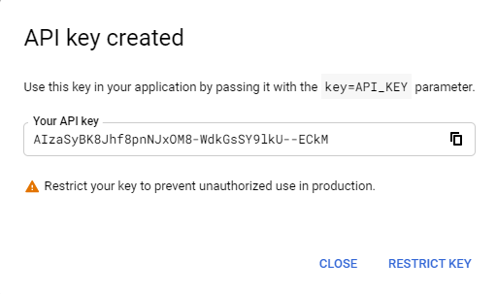
5 Sau đó click vào dấu Create Credentials và chọn API Key. Hệ thống sẽ tự động tạo API key cho bạn.

Slide 15
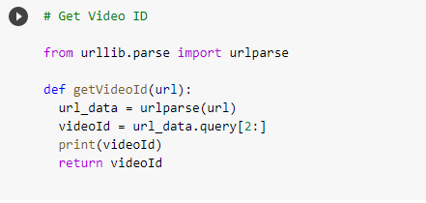
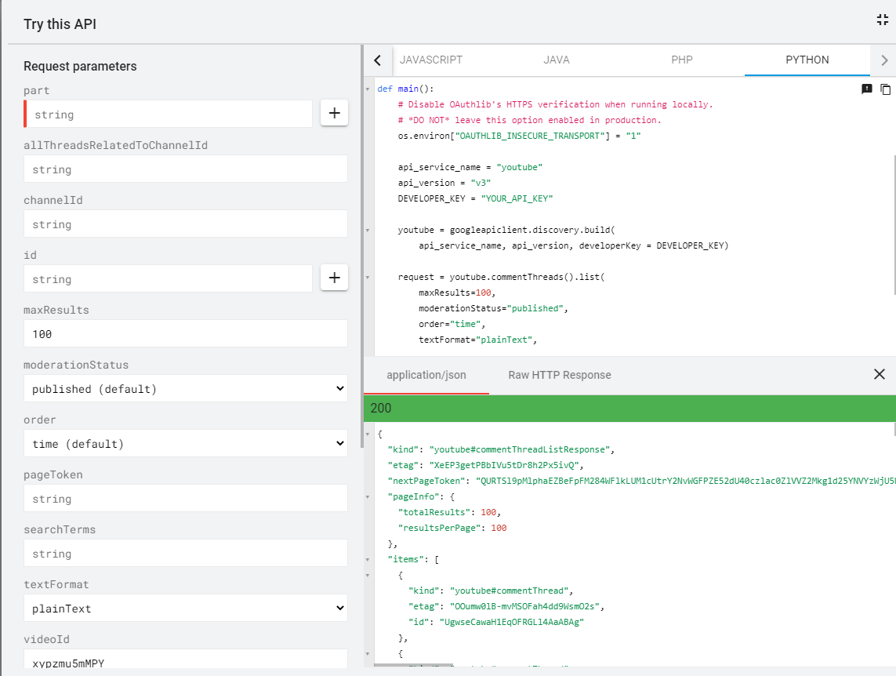

Thực hiện crawl bình luận từ Youtube API
Youtube API hỗ trợ người dùng một giao diện cho phép người dùng điền vào những thông tin mình cần và hệ thống sẽ tự tạo ra code theo như ý muốn .
Để crawl được bình luận từ 1 video , chúng ta phải biết được videoID của video đó.
Hàm xử lý link để lấy video ID :
Vùng khoanh đỏ là một ví dụ videoID của 1 video trên youtube.

Slide 16
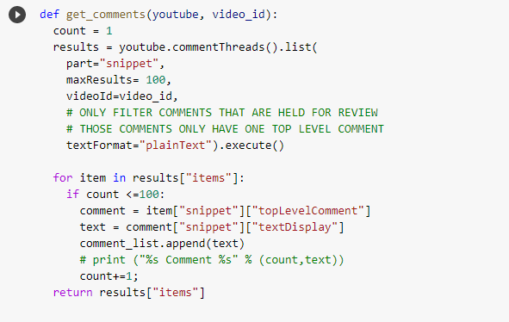
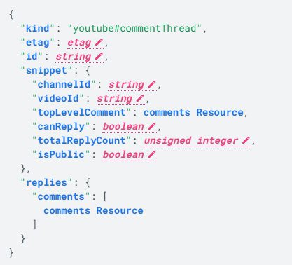
Hàm crawl 100 bình luận của người xem :
Chúng ta sẽ gọi hàm list của commentThreads để trả về một list các items commentThreads resource có cấu trúc dữ liệu như sau :

Slide 17
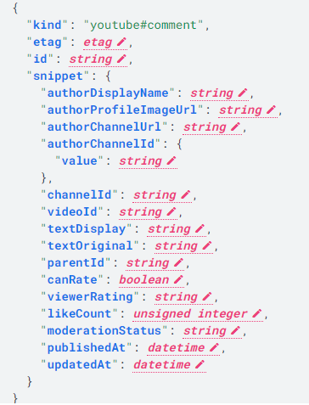
Trong đó topLevelComment sẽ có dữ liệu là comments Resource – những thuộc tính của một bình luận như sau :
Từ đó ta có thể lấy được bình luận của người xem thông qua topLevelComment của commentThreads resource và textDisplay của comments Resource bằng cách : Duyệt đến từng phần tử trả về của hàm list trong commentThreads sau đó thông qua nhánh ‘snippet’ ta có được các thuộc tính của một Comment , từ đó sẽ lấy ra được bình luận của người xem thông qua thuộc tính ‘textDisplay’ từ nhánh ‘snippet’ của comments Resource.

Slide 18
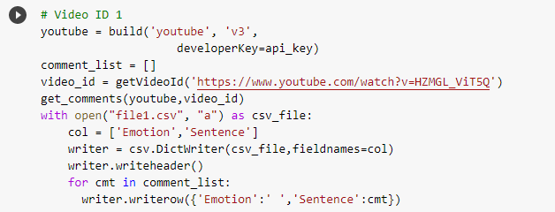
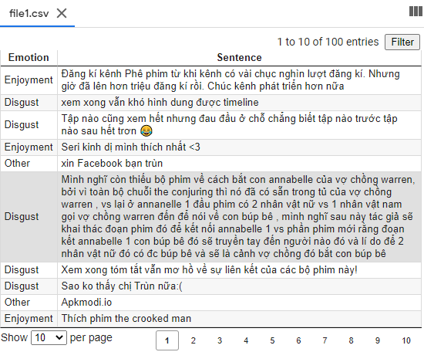
Sau khi crawl xong ta sẽ tiến hành ghi vào file csv :
Sau khi crawl xong và ghi vào file csv, sau đó chúng ta sẽ tiến hành gán nhãn dữ liệu theo 7 nhãn mà yêu cầu đề bài cho. Sau khi hoàn tất , chúng ta sẽ có file csv với dữ liệu như sau :

Slide 19
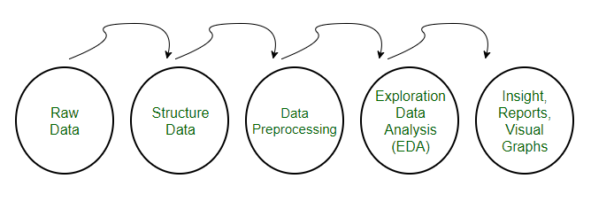
2.2.2 Training Model từ dataset có sẵn
Tiền xử lý dữ liệu – Data preprocessing
Tiền xử lý đề cập đến các phép biến đổi được áp dụng cho dữ liệu của chúng ta trước khi đưa nó vào thuật toán.
Tiền xử lý dữ liệu là một kỹ thuật được sử dụng để chuyển đổi dữ liệu thô thành một tập dữ liệu sạch. Nói cách khác, bất cứ khi nào dữ liệu được thu thập từ các nguồn khác nhau, nó được thu thập ở định dạng thô không khả thi cho việc phân tích

Slide 20
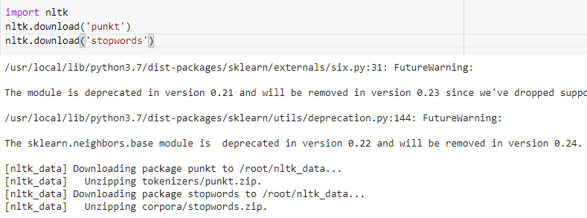
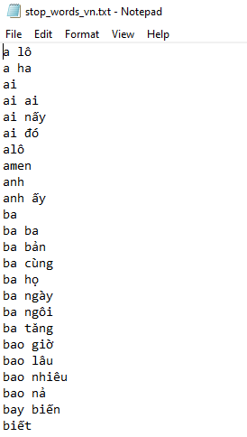
Download thư viện nltk cần thiết cho việc tiền xử lý dữ liệu
Ngoài ra chúng ta sẽ chuẩn bị file stop_words_vn gồm những stopwords tiếng Việt phổ biến

Slide 21
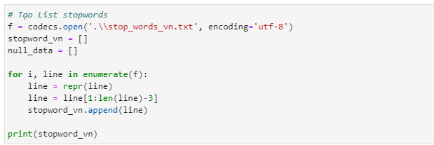
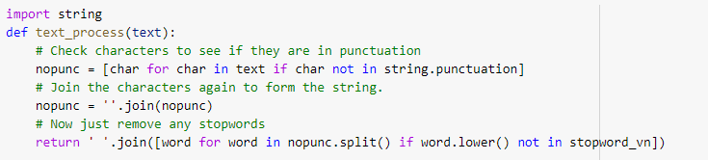
Tạo hàm create_stopwordslist để chứa các stopword có trong file :
Tạo hàm xử lý dữ liệu để loại bỏ stopwords và các dấu câu

Slide 22
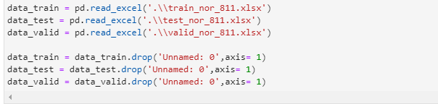
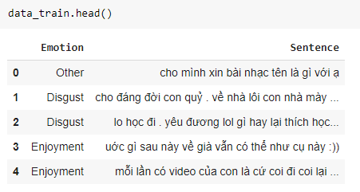
Sau đó ta sẽ đọc các file dữ liệu được cung cấp đồng thời xóa những cột không xác định
Dữ liệu của tập data_train sau khi xóa các cột không xác định :

Slide 23
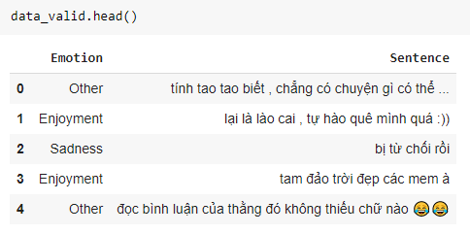
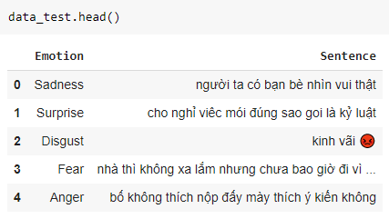
Dữ liệu của tập data_validation sau khi xóa các cột không xác định :
Dữ liệu của tập data_test sau khi xóa các cột không xác định :

Slide 24
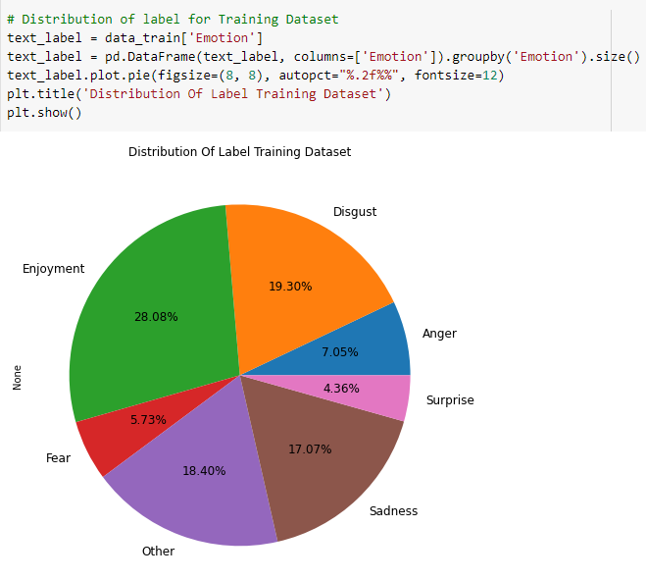
Sau đó chúng ta sẽ xem tỉ lệ phân chia giữa các nhãn cảm xúc của người xem :

Slide 25
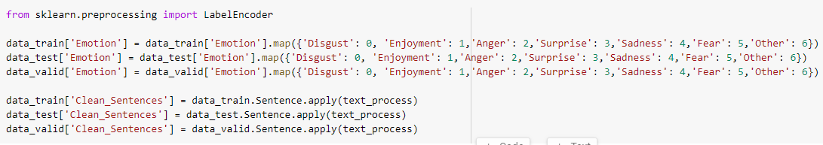
Để có thể đưa dữ liệu vào model để huấn luyện thì chúng ta phải đưa các nhãn cảm xúc của người dùng về dạng số , sau đó sẽ áp dụng hàm text_process để xóa các stopwords và các dấu câu thừa.
Disgust: 0, Enjoyment: 1, Anger: 2, Surprise: 3, Sadness: 4, Fear: 5, Other: 6

Slide 26
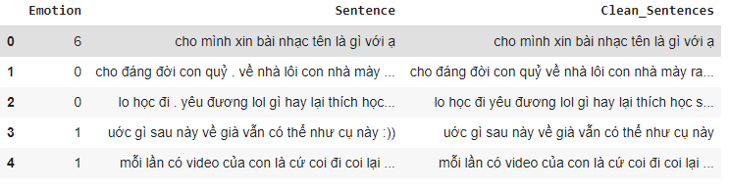
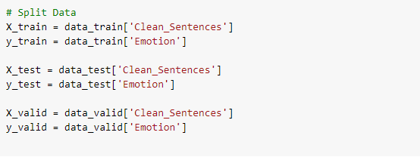
Dữ liệu có được sau khi tiền xử lý dữ liệu :
Sau khi có được dữ liệu sạch đã qua tiền xử lý , ta sẽ tiến hành chia dữ liệu ra để train,test sau đó chuyển các dữ liệu comments của người xem về dạng các vector.

Slide 27
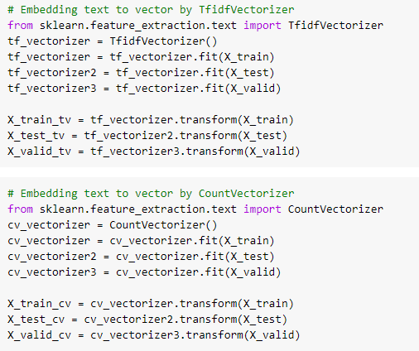
Ở Final Project này chúng ta sẽ sử dụng 2 loại vectors khác nhau : TFIDF-Vectorizer và CountVectorizer :

Slide 28
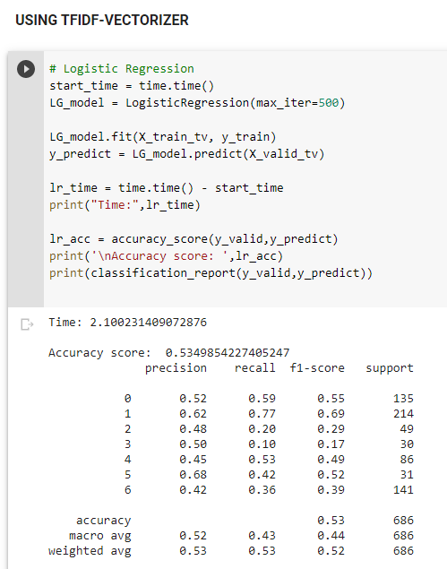
Kết quả dự đoán đạt độ chính xác là khoảng 53% cho model Logistic Regression sử dụng Tfidf-vectorizer .

Slide 29
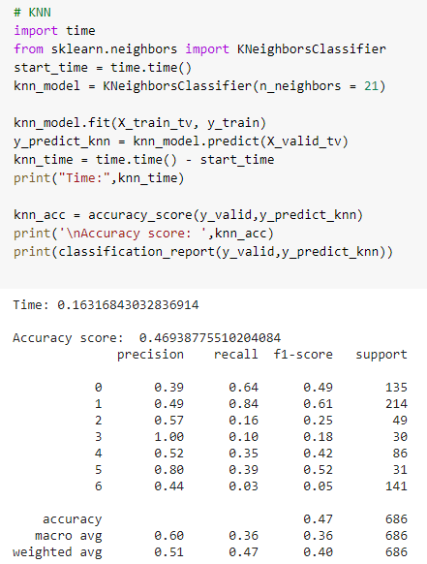
Model KNN đạt kể quả dự đoán khoảng 47%

Slide 30
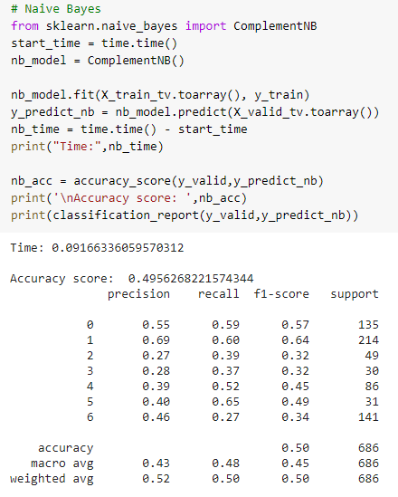
Model Naive Bayes đạt kể quả dự đoán khoảng 49.5%

Slide 31
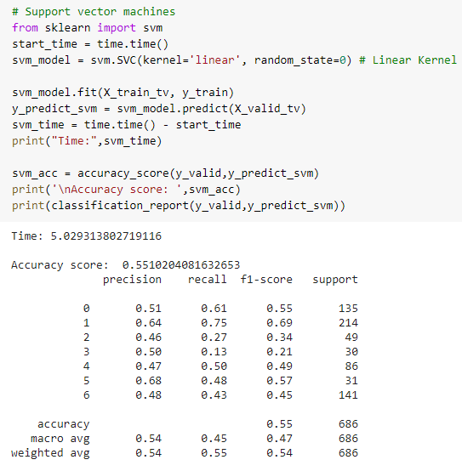
Model SVM – Support Vector Machine đạt kể quả dự đoán khoảng 55.1%

Slide 32
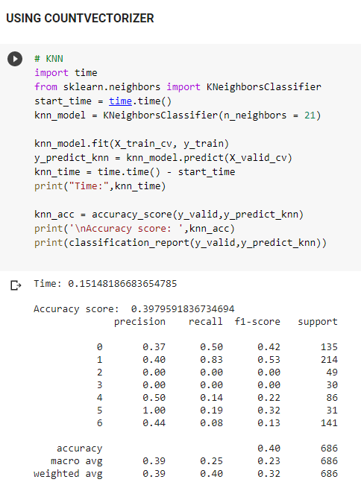
Model KNN đạt kể quả dự đoán khoảng 39.7% khi sử dụng Count Vectorizer

Slide 33
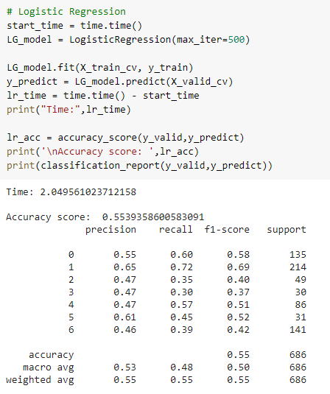
Model Logistic Regression đạt kể quả dự đoán khoảng 55.3% bằng Count Vectorizer .

Slide 34
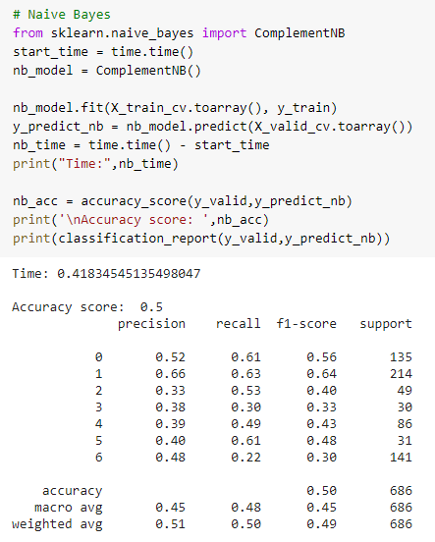
Model Naive Bayes đạt kể quả dự đoán 50% bằng Count Vectorizer .

Slide 35
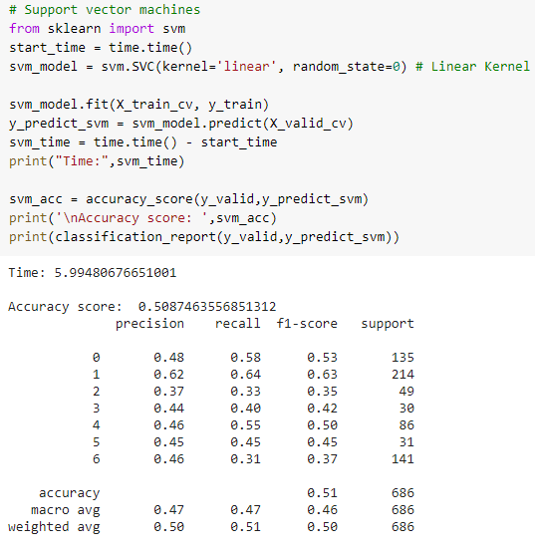
Model SVM – Support Vector Machine đạt kể quả dự đoán khoảng 51% bằng Count Vectorizer .

Slide 36
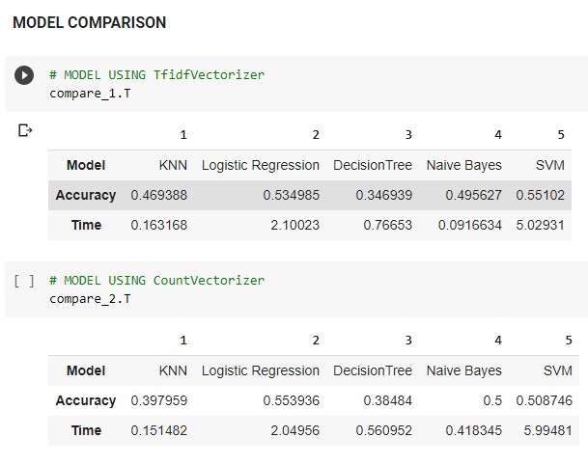
So sánh các kết quả dự đoán của các model khi sử dụng 2 loại vector khác nhau để training :
Ta có thể thấy 2 model có độ chính xác cao nhất là :
Logistic Regression sử dụng Count Vectorizer với độ chính xác là 55,3%
Support Vector Machine sử dụng Tfidf vectorizer với độ chính xác là 55,1 %
Vì vậy ta sẽ chọn 2 model trên để dự đoán tập dữ liệu test data đã qua tiền xử lý ở trước.

Slide 37
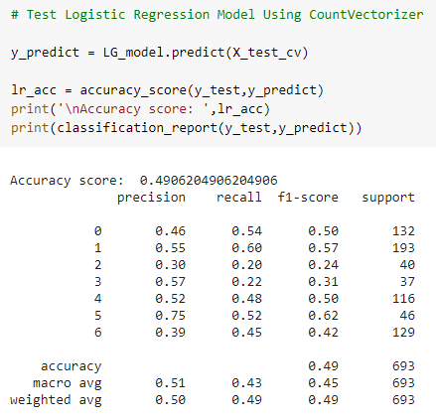
Test 2 model có kết quả dự đoán cao nhất bằng tập dữ liệu test data :
Model Logistic Regression – CountVectorizer đạt độ chính xác là 49% cho tổng 693 dữ liệu bình luận.

Slide 38
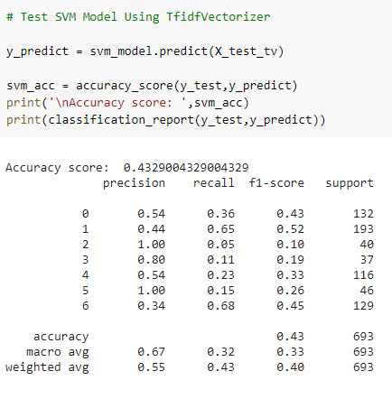
Model SVM - Tfidf Vectorizer đạt độ chính xác là 43% cho tổng 693 dữ liệu bình luận

Slide 39
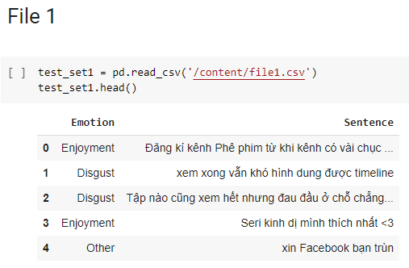
3 ÁP DỤNG MODel đã training cho dataset ở task 1
Tương tự như ở Task 2 , trước khi áp dụng model đã được training cho dữ liệu ở Task 1. Chúng ta phải qua các bước tiền xử lý dữ liệu.
Đọc File bình luận từ clip thứ 1 :

Slide 40
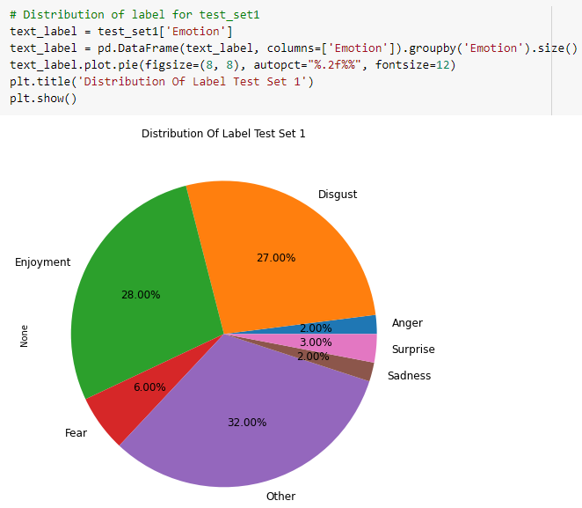
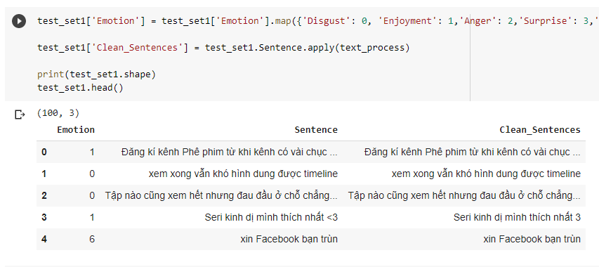
Thống kế sự phân bố các nhãn cảm xúc của người xem
Sau đó tiến hành chuyển các nhãn cảm xúc thành số , đồng thời xóa bỏ các stopwords và dấu câu các comments

Slide 41
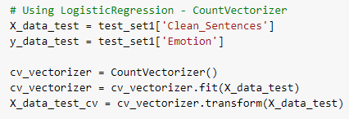
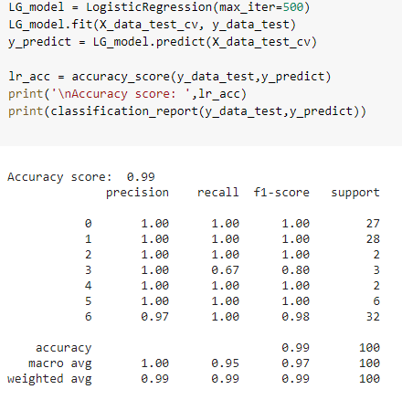
Chúng ta sẽ phân chia dữ liệu thành 2 phần : Nhãn cảm xúc và bình luận
Sau đó chúng ta sẽ chuyển các dữ liệu bình luận về dạng các vector bằng phương thức CountVectorizer
Sau đó dùng model Logistic Regression để test và báo cáo kết quả :

Slide 42
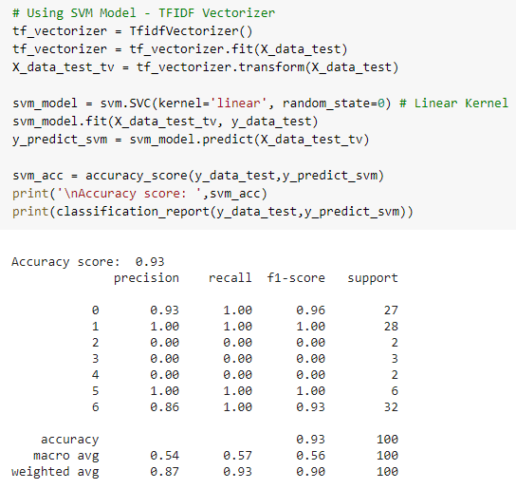
Vì đa số các nhãn cảm xúc tập trung vào Enjoyment (28) , Disgust (27) và Other (32) nên độ chính xác của model là khá cao – 99%
Tương tự chúng ta sẽ thử test với model có độ chính xác cao thứ 2 ( SVM – TfidfVectorizer ) :
Theo báo cáo ta có thể thấy được có 2-Anger , 3-Surprise , 2-Sadness mà model dự đoán sai hết. Vì vậy độ chính xác của model này chỉ đạt 93%

Slide 43
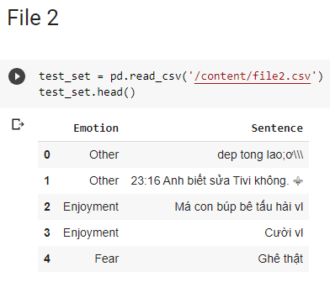
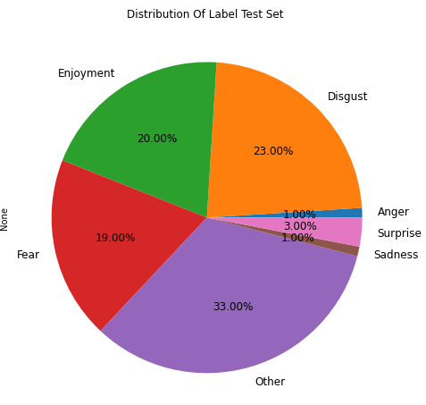
Tương tự ở File thứ 2 , chúng ta sẽ crawl commets của người xem về video reviews phim ma Chucky
Các nhãn cảm xúc được phân bố như sau

Slide 44
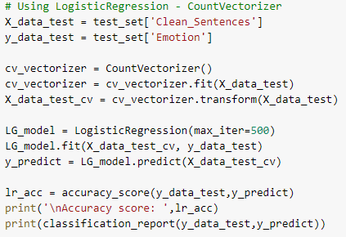
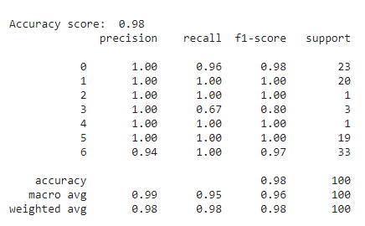
Tương tự ở File 1 chúng ta cũng sẽ tiền xử lý dữ liệu và chia data :
Kết quả dự đoán của model Logistic Regression – CountVectorizer :
Độ chính xác đạt 98%.

Slide 45
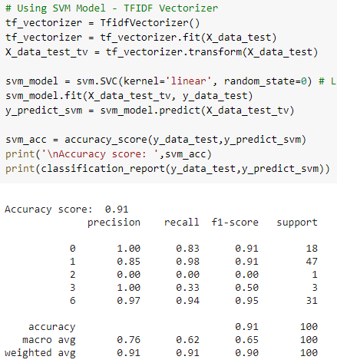
Kết quả dự đoán của SVM – TFIDF Vectorizer : Độ chính xác đạt 91%.

Slide 46
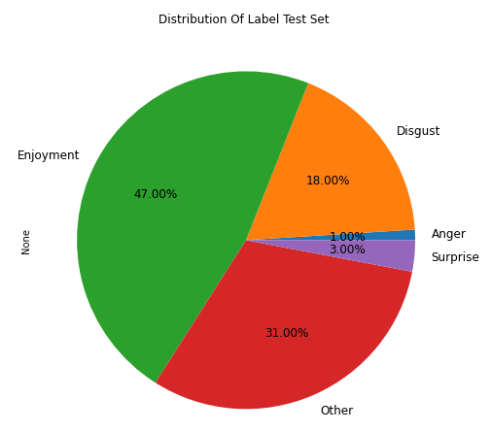
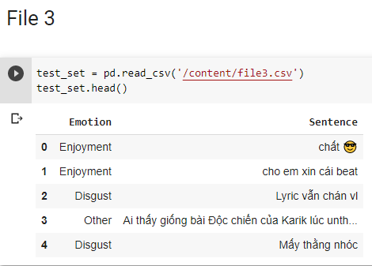

Slide 47
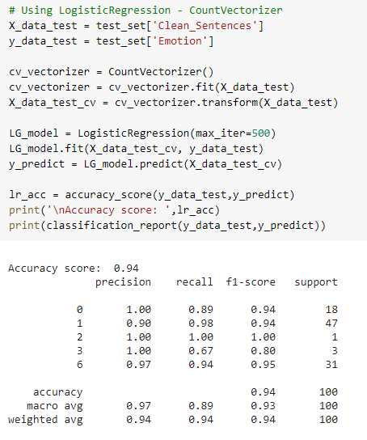

Kết quả độ chính xác đạt 94% ( Logistic Regression )
Kết quả độ chính xác đạt 91% ( SVM model )

Slide 48

Ngoài ra chúng ta có thể sử dụng 2 model trên để dự đoán một số bình luận
Hàm convert kết quả trả về từ model thành chữ

Slide 49

Kết quả dự đoán một số câu bình luận
Model Logistic Regression có phần chính xác hơn SVM model !

Slide 50
THE END

